Slide 1

基于多源感知数据的用户关系强度分析研究
学生：王峰
导师：刘东波 研究员

Slide 2
主要内容
研究背景
相关工作
研究内容
进展情况
总结展望

Slide 3

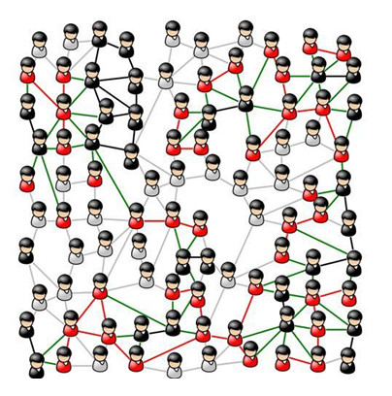



研究背景
智能手机普及率不断攀升
国内智能手机的普及率已超过70%。
智能手机运算性能不断提升
现在的智能手机在存储运算容量等功能上有了质的飞跃，性能速度甚至与一些PC机不相上下。
丰富的传感器支持
麦克风、相机、GPS、加速度传感器、陀螺仪、压力计、光传感器、指纹传感器、心率传感器等。
心理学中关系强度理论研究
研究理论显示相似产生喜欢，让人们走的更近，相似的人更容易建立友谊成为朋友^{[1]} 。
关系亲密的两个用户会更加倾向于一起进行面对面的交流、共同进行社交活动等，反之通过对手机传感器数据的处理分析能够从中挖掘出人们现实生活中的关系强度^{[2]}。
A
B
A
C
（A-B） > （A-C）
Notes:
同时，其价格也 在不断走低，不断向三四线城市渗透，功能机用户加 速换机促使智能手机的保有量呈现高速增长。
除了因开发 平台不一致造成操作系统不通用外，手机与移动互联 的便易性在某个专用方面来说是可以取代pc 机
更深入的理解人类社会的演化过程
对社会网络分析提供更多信息
改进推荐系统，搜索引擎的结果

Slide 4
相关工作
基于社交数据
Wang D等通过记录600 万用户的短信和通话记录 来预测他们之间的关系^{[3]}.
Liu等通过通话，短信记录，电话簿信息和问卷调查数据中的联系频率时长来对关系进行分类^{[4]}.
Das等用户的通话和短信记录，提取出频率、时长、时域利用机器学习的方法对其进行建模用于关系分类^{[5]}.
Notes:
1. 这里的关系是指家人，朋友、同事等，用户的相似度和他们在社交网络中的亲近度有很 强的关系
2.基于社交数据的用户关系处理计算，大多数是从通话记录。短信记录，社交软件使用记录，通讯录备注等出发来进行特征提取计算用户之间的关系分类情况。

Slide 5
相关工作
基于非社交数据
Liu H等针对用户的地理轨迹信息，提出了新的距离相似度定义：Center of Mass ^{[6]}.
Ying等提出基于语义轨迹的用户相似度挖掘-MSTP模型^{[7]}.
Zhengyu等提出了基于TBHG 的用户相似度计算^{[8]}.
Wei-jen等将WiFi数据与其语义进行关联用来代表用户的行为轨迹^{[9]}.
Eagle等通过分析手机收集的蓝牙数据挖掘出用户的物理接触^{[10]}.
Notes:
1.对于语义轨迹P =< School, Cinema, Park, Restaurant >和 轨迹Q =< School, Market, Park, Restaurant >， 计算出LCS(P, Q) =< School, Park, Restaurant > 根据如 下公式计算特征值
2.郑宇：输入用户堆积路线，输出用户层次图
3. “物理接触” 将用户的社交圈划分为室友，好朋友， 工作伙伴等

Slide 6




研究内容
基于智能手机的非社交感知数据计算用户之间的关系强度
基于用户日常轨迹位置数据计算用户之间的关系强度。
基于用户设备WiFi上下文环境感知数据计算用户之间的关系强度。
基于用户设备蓝牙上下文环境感知数据计算用户之间的关系强度。
采用集成学习思想对计算结果进行融合。
B
A
C
B
C
D
D

Slide 7
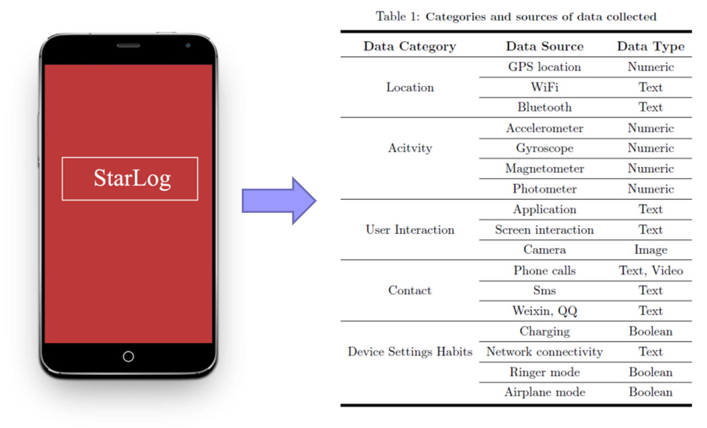
数据集
每个志愿者的关系强度主观意识排序表
根据主观意识排序表结果来作为用户之间的关系强度
Notes:
用户朋友关系表
每个用户轨迹数据
每个用户wifi数据
每个用户蓝牙数据

Slide 8
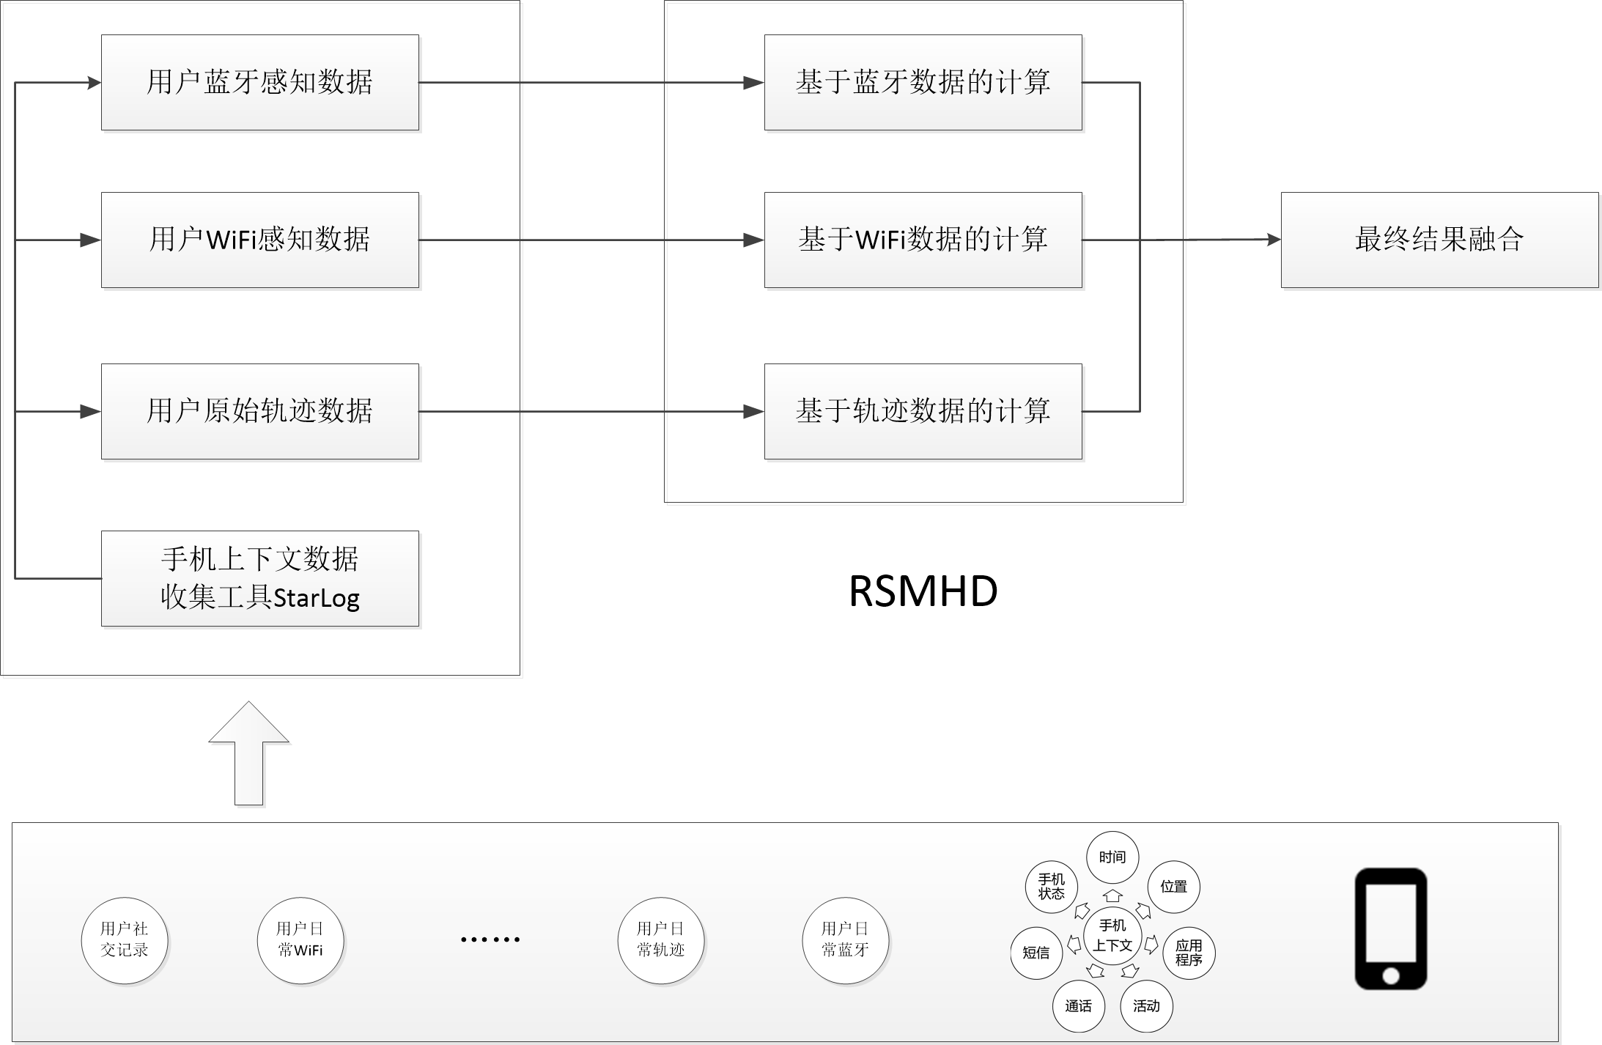
模型框架

Slide 9
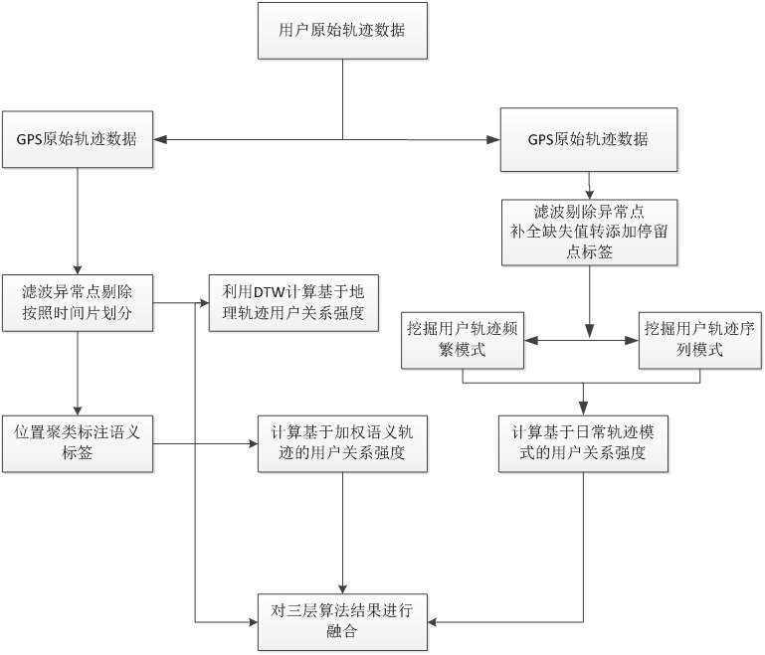
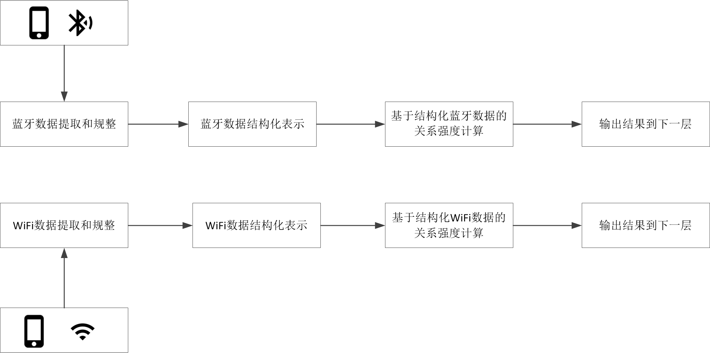
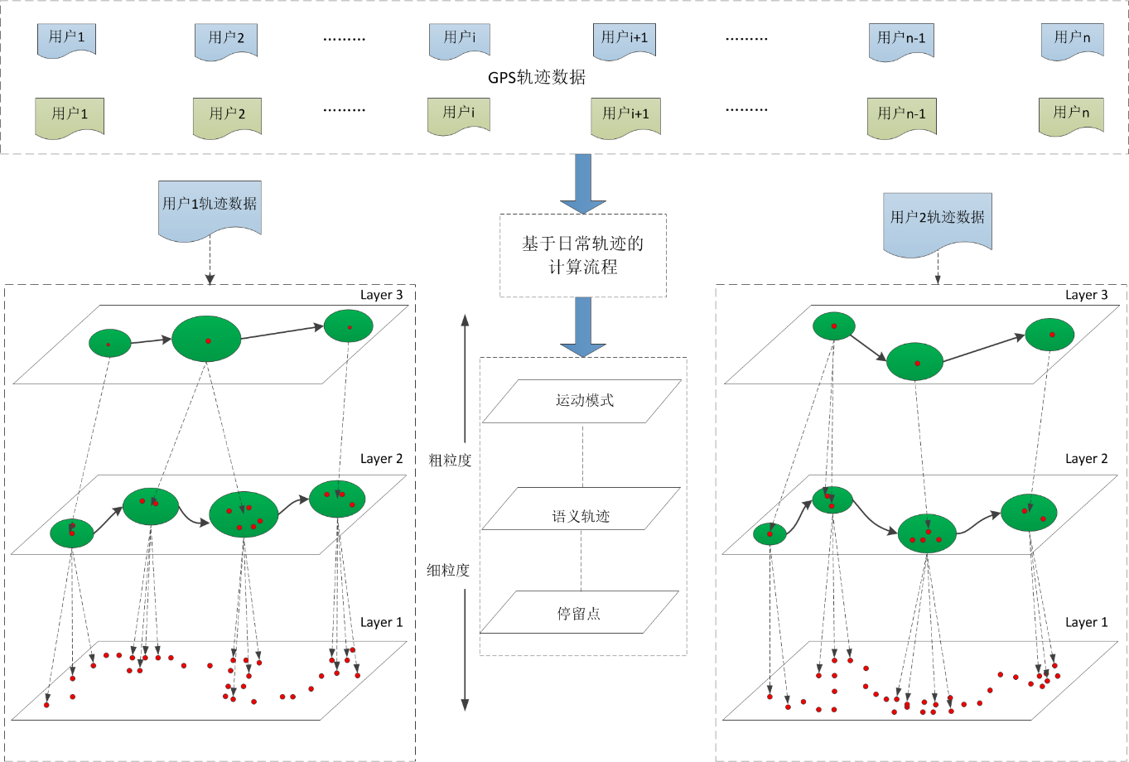
日常轨迹数据

Slide 10
轨迹处理-异常点剔除
原始轨迹数据
中值滤波
原始轨迹数据
中值滤波

Slide 11
轨迹处理-异常点剔除
原始轨迹数据
均值滤波
原始轨迹数据
均值滤波

Slide 12
轨迹处理-异常点剔除
原始轨迹数据
时间片卡尔曼滤波
原始轨迹数据
时间片卡尔曼滤波

Slide 13
轨迹处理-位置点聚类
原始轨迹数据
K-means k=5
原始轨迹数据
DJ-Cluster 聚类结果
原始轨迹数据
改进的science密度聚类

Slide 14
轨迹处理-位置点聚类
原始轨迹数据
改进密度聚类结果
原始轨迹数据
改进密度聚类结果

Slide 15
轨迹处理-语义化
语义标签识别示意图
语义标签数据库
语义标签数据库
反地理编码标签

Slide 16
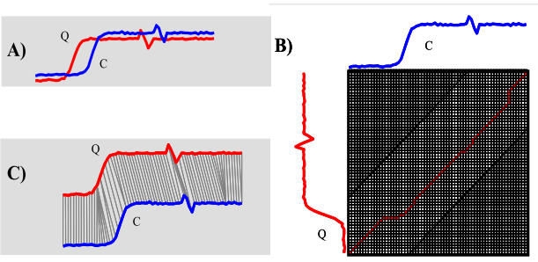
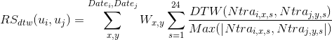
基于空间轨迹的度量
采用加权DTW计算空间轨迹相似度

Slide 17
基于语义轨迹的度量
采用快速语义轨迹变换计算用户语义轨迹之间的关系强度

Slide 18
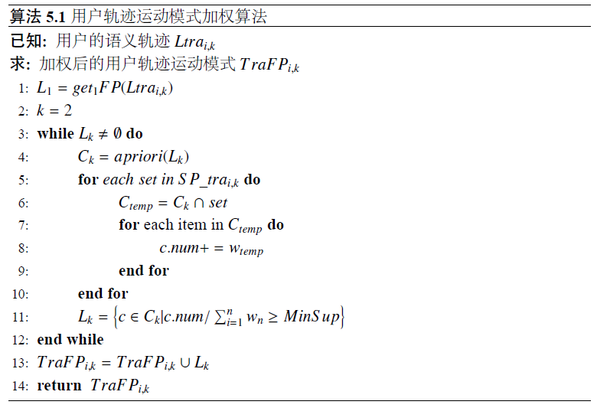
基于用户运动模式的度量
通过语义轨迹挖掘出用户的加权轨迹运动模式，根据此计算用户之间的关系强度

Slide 19
基于WiFi & 蓝牙感知数据的度量
根据WiFi和蓝牙感知数据，还原当时上下文感知环境信息，构建基于拓扑图的表现和计算形式。
Notes:
在日常生活中WiFi 的感知距离因为受到发射器功率以及周围环境的影响，导致正常WiFi 的覆盖范围大约在20 米左右。

Slide 20
实验结果分析
数据收集量

Slide 21
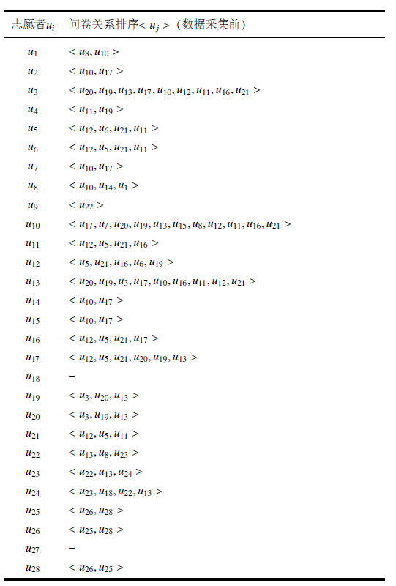
实验结果分析
Notes:
在日常生活中WiFi 的感知距离因为受到发射器功率以及周围环境的影响，导致正常WiFi 的覆盖范围大约在20 米左右。

Slide 22

实验结果分析
我们采用基于序列熵的计算序列rsq_t 和序列rsq_m 的全局一致性度量方法
Notes:
传统的最长公共子串的序列相似计算方法在本研究中因受限于用户问卷关系序列的长度影响，导致计算结果依赖于用户的初始化关系强度序列长度
首先我们求出rsqt 和rsqm 的最长公共子串LCS (rsqt, rsqm) = s1s2 · · · sn，假设sr(1 6 r 6 n) 与rsqt 和rsqm 中对应的用户标识是rsqtr 和rsqmr，

Slide 23
实验结果分析
Notes:
可以从图中发现不同的时间粒度下得到的评价函数F 值是不同的，当时间粒度等于100 分钟左右的时候达到峰值主要原因可能u10 和u12 在数据采集期间选修的学校课程相同造成的。学
校教学安排为45 分钟每课时加上课间休息时间，若两个用户选修了相同的课程，那么基于轨迹数据计算得到的用户关系强度在时间粒度接近100 分钟时将取得较好效果。

Slide 24
实验结果分析
不同方法计算WiFi 数据的实验结果

Slide 25
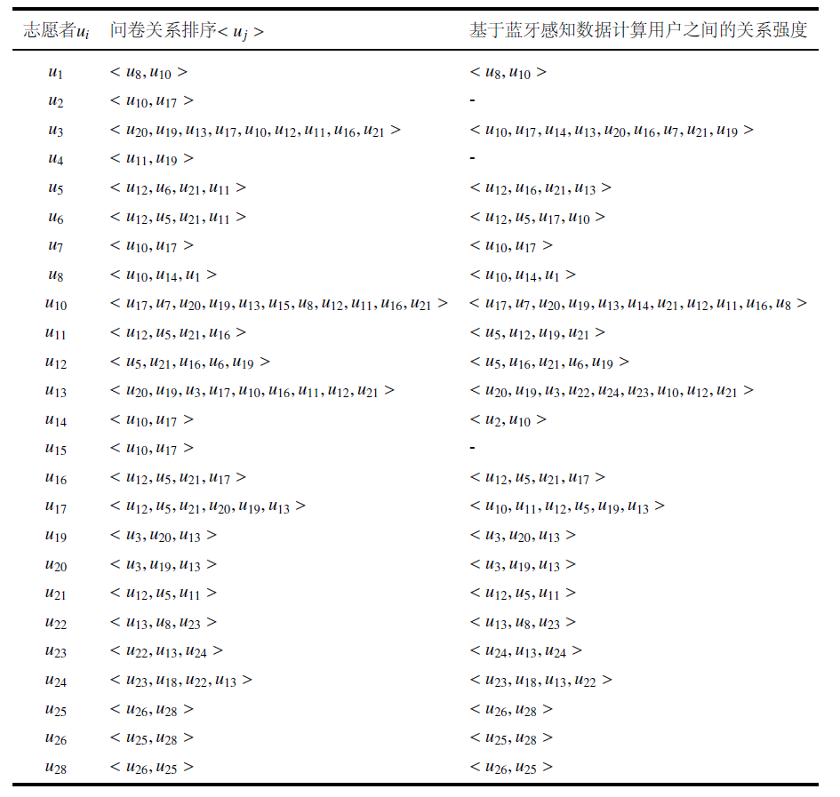
实验结果分析
基于蓝牙实验结果

Slide 26
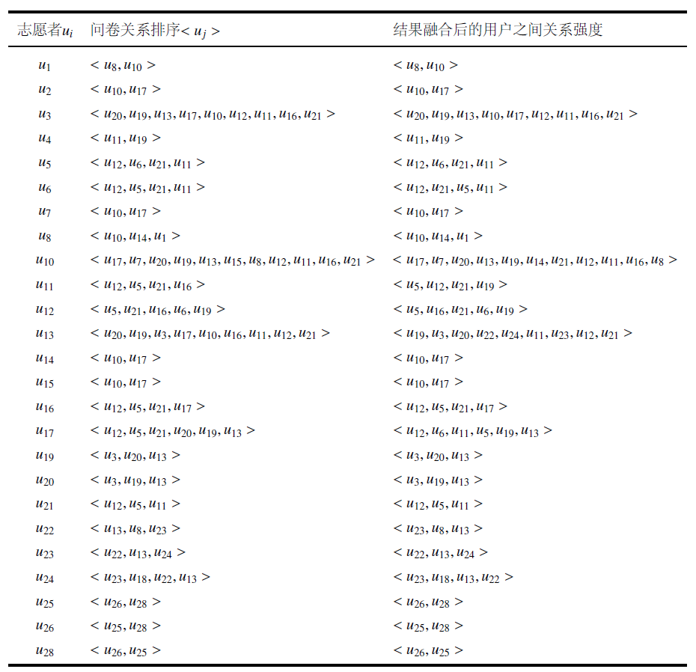
实验结果分析
基于数据融合的实验结果

Slide 27
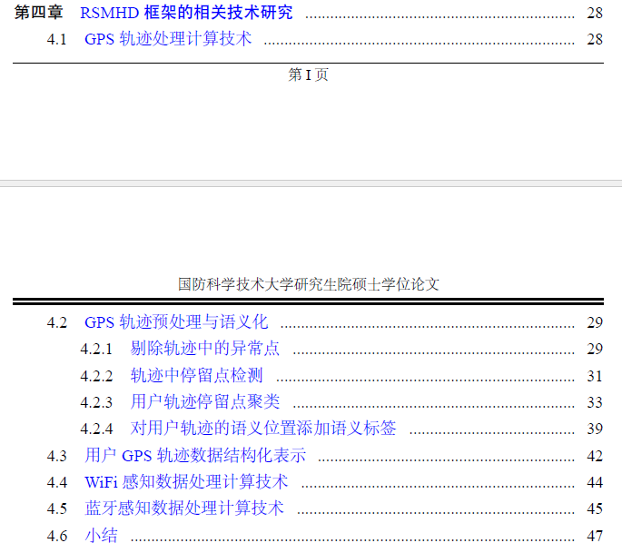
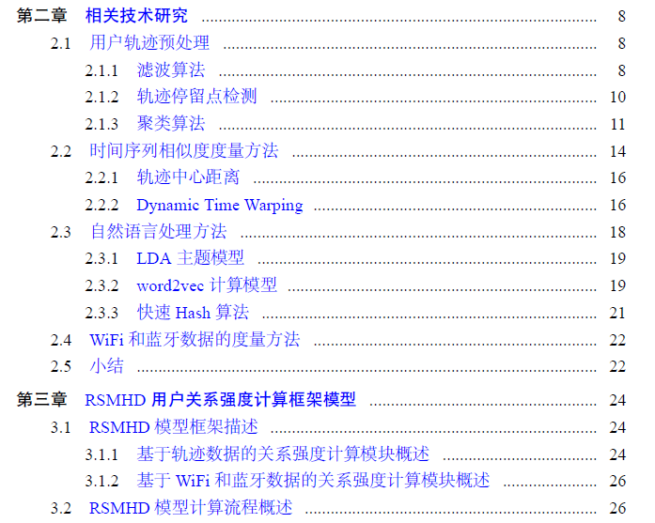
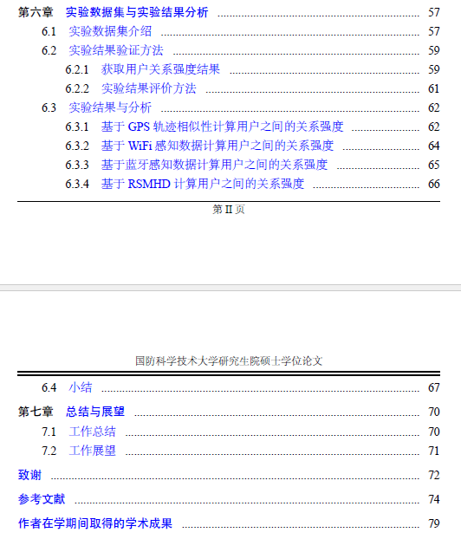
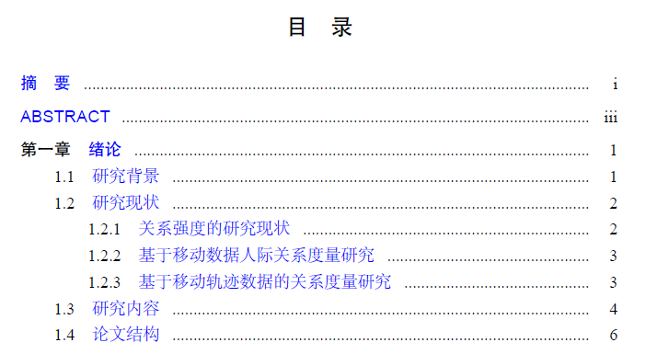
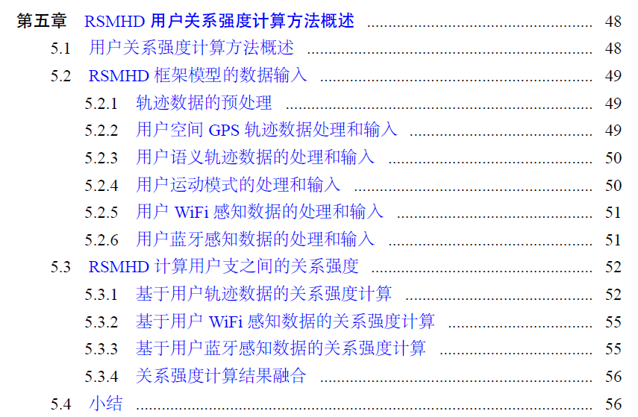
进展情况
已完成整个实验部分和结果分析部分
已完成毕业论文初稿撰写

Slide 28
已发表论文
Feng Wang,Dianxi Shi,Xiaoyun Mo,Banghui Zhao,Ruosong Yang. Student Life-Style Analysis and Health Monitoring with smartphone through Spark. 2015 International Conference on Computational Science and Engineering Applications.(EI检索)

Slide 29
总结与展望
针对如何使用用户非社交感知数据（GPS 轨迹数据、WiFi 上下文感知数据、蓝牙上下文感知数据）度量用户之间的关系强度问题展开了深入研究，提出了一个分层次的多维度的用户关系强度计算模型RSMHD
希望能对每层感知数据源计算进行优化，构建通用的数据结构，降低时间复杂度。
希望构建自动根据反地理编码结果进行推理获取正确的位置语义标签的推理机制。
希望能够对每种数据源计算结果进行合理加权，同时对每层模型中需要融合的多维结果也进行合理的加权。

Slide 30
部分参考文献
[1] Eagle N, Pentland A. Reality mining: sensing complex social systems[J]. Personal and ubiquitous computing, 2006, 10(4): 255-268.
[2] Rachuri K K, Musolesi M, Mascolo C, et al. EmotionSense: a mobile phones based adaptive platform for experimental social psychology research[C]//Proceedings of the 12th ACM international conference on Ubiquitous computing. ACM, 2010: 281-290.
[3] Miluzzo E, Lane N D, Eisenman S B, et al. CenceMe–injecting sensing presence into social networking applications[M]//Smart Sensing and Context. Springer Berlin Heidelberg, 2007: 1-28.
[4] Dong W, Lepri B, Pentland A S. Modeling the co-evolution of behaviors and social relationships using mobile phone data[C]//Proceedings of the 10th International Conference on Mobile and Ubiquitous Multimedia. ACM, 2011: 134-143.
[5] Thiagarajan A, Ravindranath L, LaCurts K, et al. VTrack: accurate, energy-aware road traffic delay estimation using mobile phones[C]//Proceedings of the 7th ACM Conference on Embedded Networked Sensor Systems. ACM, 2009: 85-98.
[6] Kanjo E. NoiseSPY: a real-time mobile phone platform for urban noise monitoring and mapping[J]. Mobile Networks and Applications, 2010, 15(4): 562-574.
[7] Aharony N, Pan W, Ip C, et al. Social fMRI: Investigating and shaping social mechanisms in the real world[J]. Pervasive and Mobile Computing, 2011, 7(6): 643-659.
[8] Wang R, Chen F, Chen Z, et al. StudentLife: assessing mental health, academic performance and behavioral trends of college students using smartphones[C]//Proceedings of the 2014 ACM International Joint Conference on Pervasive and Ubiquitous Computing. ACM, 2014: 3-14.
[9] Stopczynski A, Sekara V, Sapiezynski P, et al. Measuring large-scale social networks with high resolution[J]. PloS one, 2014, 9(4): e95978.
[10] Granovetter M S. The strength of weak ties[J]. American journal of sociology, 1973: 1360-1380.

Slide 31
请各位老师批评指正！

